Slide 1


Slide 2

A ANTAQ
Criada pela Lei nº 10.233/2001;
Autarquia da Administração Federal Indireta, de regime autárquico especial, de direito público, independência administrativa, autonomia financeira e funcional;
Vinculada ao Ministério da Infraestrutura (Minfra);
Tem como finalidade implementar as políticas formuladas pelo Minfra;
Responsável por supervisionar, fiscalizar e regular as atividades de prestação de serviços de transporte aquaviário e de exploração da infraestrutura aquaviária e portuária;
Área de atuação:
Navegação fluvial, lacustre e de travessia; Navegação de apoio marítimo, de apoio portuário, de cabotagem e de longo curso.
No setor portuário subdivide-se em: público, com os portos organizados; privado, com as TUPs; ETC; IP4 e as IPTUR.

Slide 3
A ANTAQ
MISSÃO
Assegurar à sociedade a adequada prestação de serviços de transporte aquaviário e de exploração da infraestrutura portuária e hidroviária, garantindo condições de competitividade e harmonizando os interesses públicos e privados.
VISÃO
Ser reconhecida por seu papel relevante na logística e eficiência do transporte, como indutora do desenvolvimento econômico e social e considerada por seus servidores a melhor Agência Reguladora para se trabalhar.
VALORES
Excelência técnica, espírito de equipe, comprometimento, proatividade, transparência, responsabilidade social e imparcialidade.

Slide 4
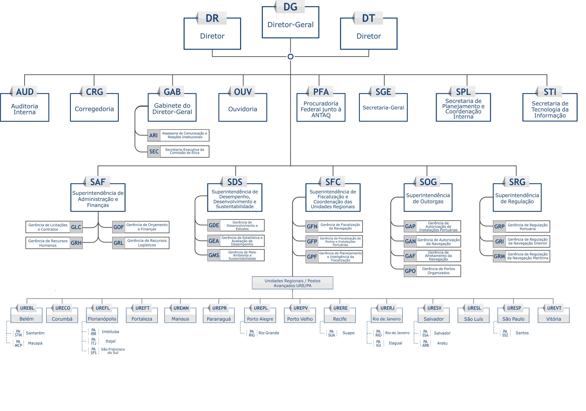
ESTRUTURA ORGANIZACIONAL DA ANTAQ

Slide 5
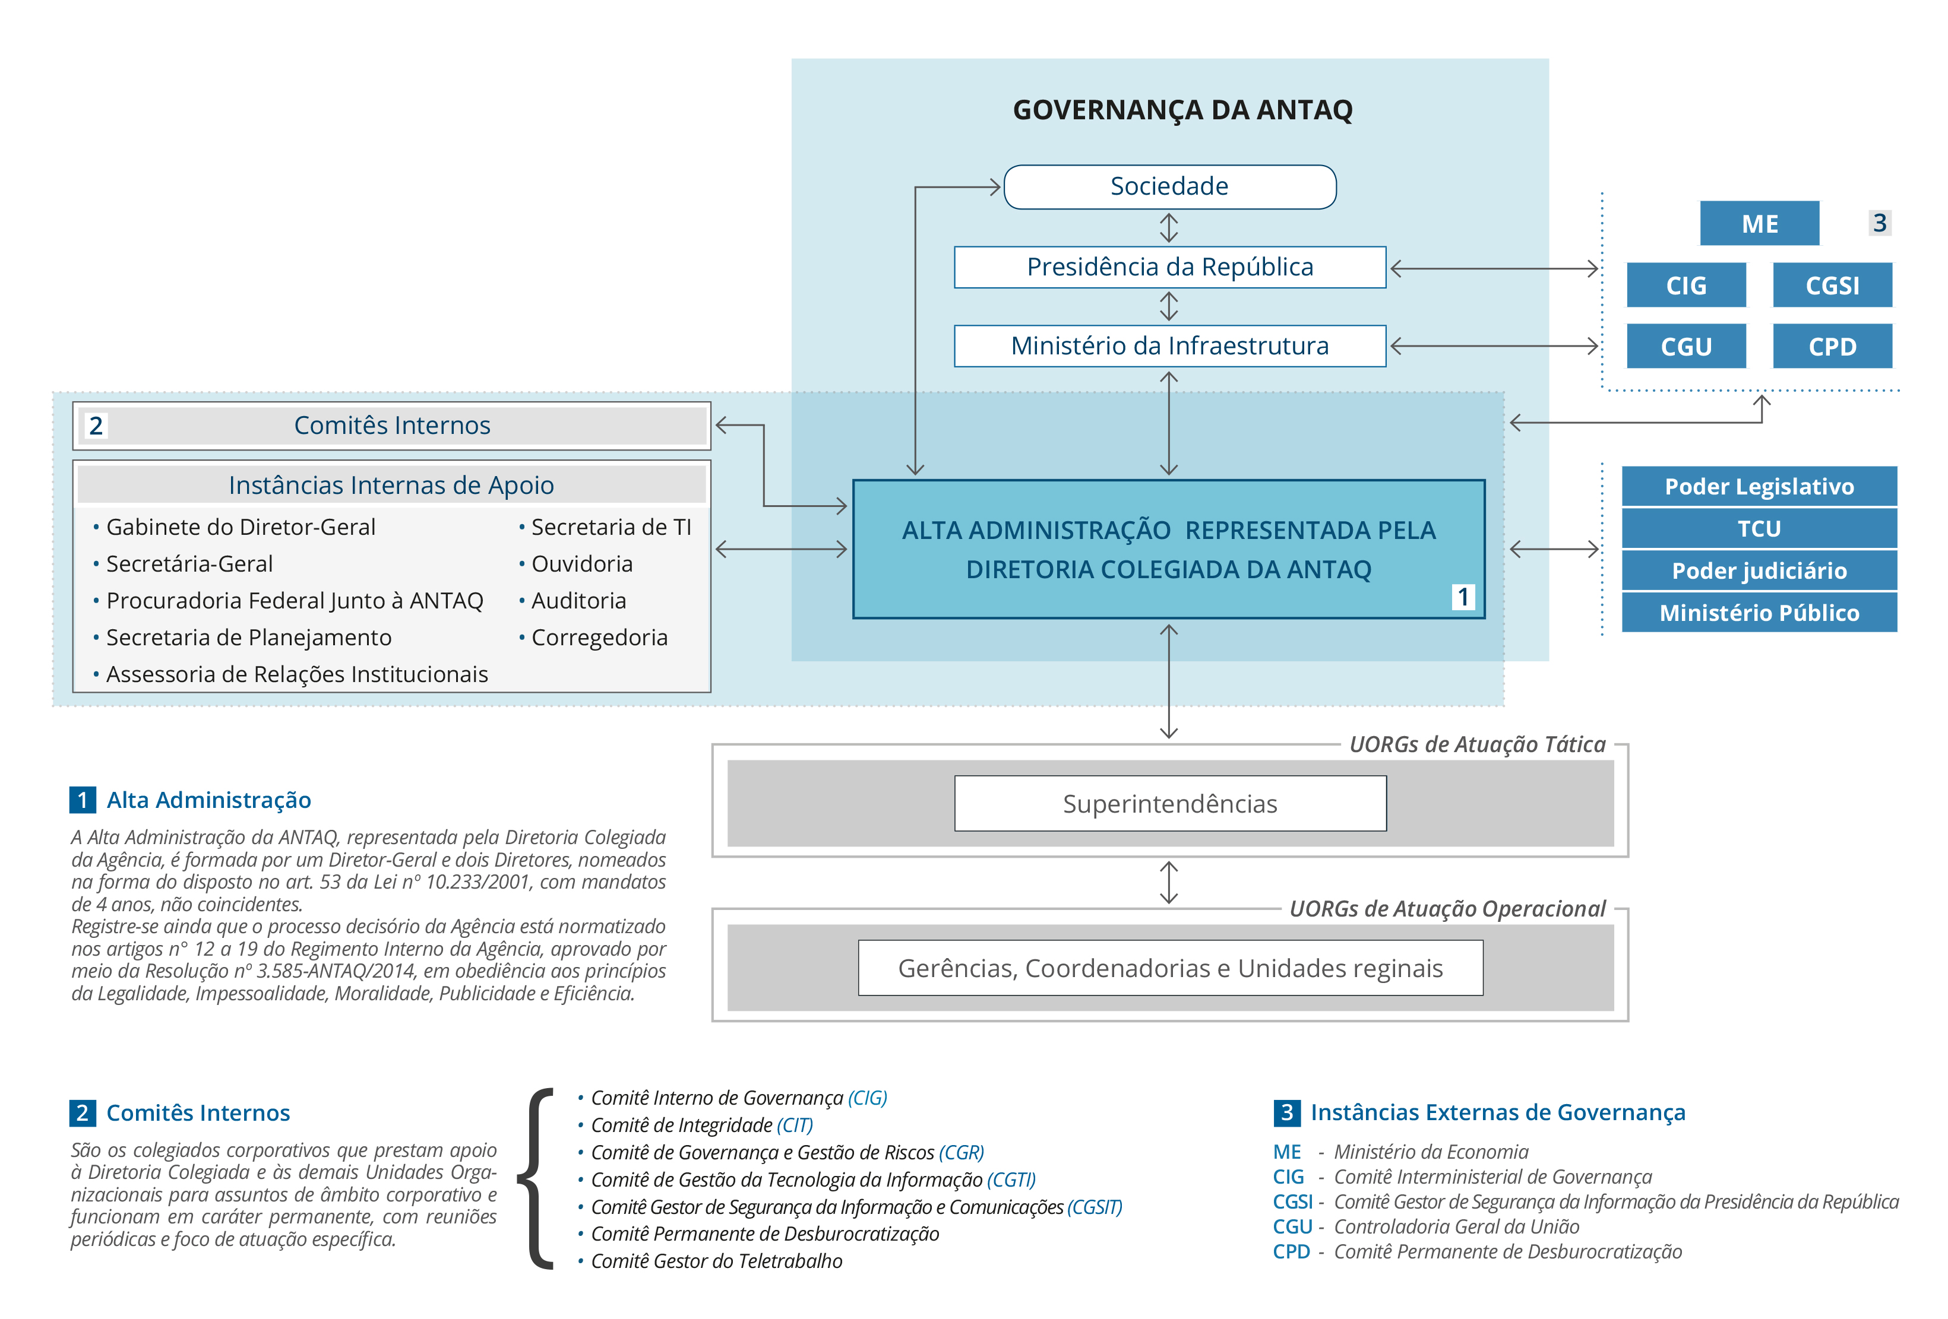
MODELO DE GOVERNANÇA DA ANTAQ

Slide 6
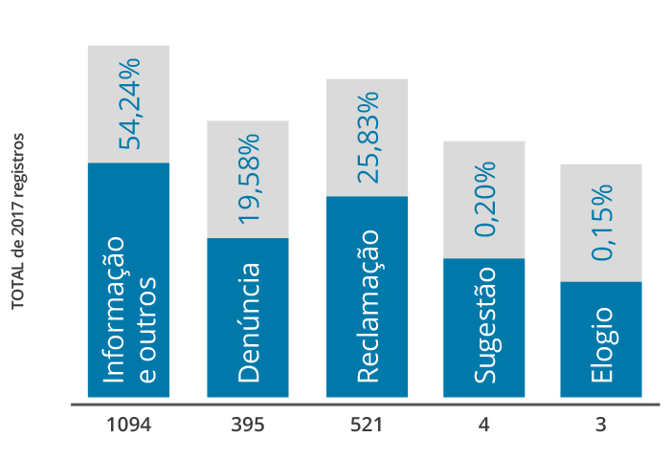
GESTÃO DA ANTAQ - EM NÚMEROS
PRINCIPAIS RESULTADOS DA ANTAQ EM 2018:
AUDITORIA
42 demandas atendidas de órgãos de controle externo;
11 procedimentos instrutórios realizados;
32 monitoramentos internos.
OUVIDORIA
2.017 atendimentos;
Aprimoramento dos canais de comunicação com o cidadão.
ACESSO À INFORMAÇÃO
Cumprimento à LAI (Lei n° 12.527/11);
2000 solicitações atendidas pelo e-cic;
167 atendimentos/mês (média).

Slide 7
GESTÃO DA ANTAQ - EM NÚMEROS
PRINCIPAIS RESULTADOS DA ANTAQ EM 2018:
AUDIÊNCIAS PÚBLICAS REALIZADAS:
7 audiências públicas relativas ao aprimoramento dos normativos da ANTAQ;
620 contribuições recebidas em 2018. Incremento de 500% comparado em 2017 (123 contribuições).
REUNIÕES DA DIRETORIA COLEGIADA:
Transmissão ao vivo desde 2013;
Todos os processos tramitam eletronicamente;
1.008 processos deliberados em 2018. Desse montante, 76,8% referem-se a área finalística da ANTAQ;
Incremento de 14% em comparação com o ano anterior;
Em 2017, 884 processos deliberados;
Em 2016, 750 processos deliberados;
Em 2019, agosto/2019, 609 processos deliberados.

Slide 8
GESTÃO DA ANTAQ – EM NÚMEROS
AÇÕES EM 2018:
Saneamento das pendências de penalidades. Incremento de 80% do valor de multas arrecadadas pela Agência, de R$ 4,9 milhões (2017) para R$ 8,8 milhões (2018);
Capacitação com ênfase na gestão de equipes e processos. 120 vagas para 2018/2019 no âmbito do Programa de Desenvolvimento Gerencial e implantação do Plano Anual de Contratações (PAC), conforme Instrução Normativa nº 01/2019.;
Desenvolvimento das carreiras. Contratação de 2 cursos de pós-graduação. 60 vagas para MBA em Regulação de Transportes Aquaviários, 40 vagas e especialização em Direito Marítimo, 20 vagas;
Redução de despesas com realocação de 3 unidades regionais instaladas em prédios alugados para instalações públicas;
Redução em R$ 200 mil com realocação de veículos;
Redução do contrato de mensageria. Economia anual de R$ 120 mil;
Redução do valor do contrato de aluguel da sede em R$ 70.000,00 mensal. Economia anual de R$ 840 mil.

Slide 9
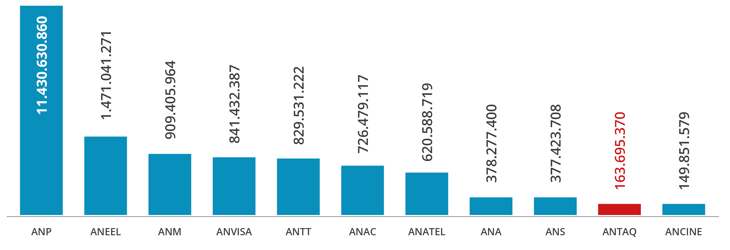
GESTÃO DA ANTAQ – EM NÚMEROS
ORÇAMENTO COMPARATIVO COM AS DEMAIS AGÊNCIAS REGULATÓRIAS
Orçamento das Agências reguladoras em 2018
Fonte: LOA/2018

Slide 10
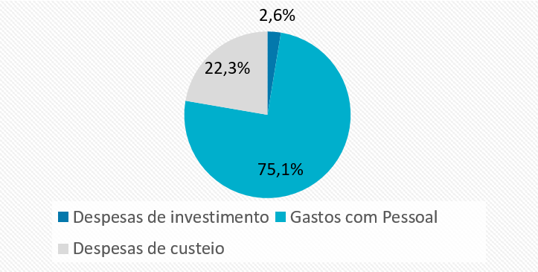
GESTÃO DA ANTAQ – EM NÚMEROS
DESEMPENHO ORÇAMENTÁRIO EM 2018
Desempenho orçamentário (R$) em 2018
(milhões)
Dotação e execução das despesas em 2018

Slide 11
GESTÃO DA ANTAQ – EM NÚMEROS
DESEMPENHO ORÇAMENTÁRIO EM 2019*
Desempenho orçamentário (R$) em 2019
(milhões)
Dotação e execução das despesas em agosto de 2019
* Executado (Ago/2019)

Slide 12
GOVERNANÇA E TRANSPARÊNCIA
Reuniões colegiadas transmitidas ao vivo desde 2013;
Pautas liberadas com antecedências;
Implementação da agenda regulatória;
Realização constante de audiências públicas;
Instituição de agenda positiva em face dos regulados e usuários.

Slide 13
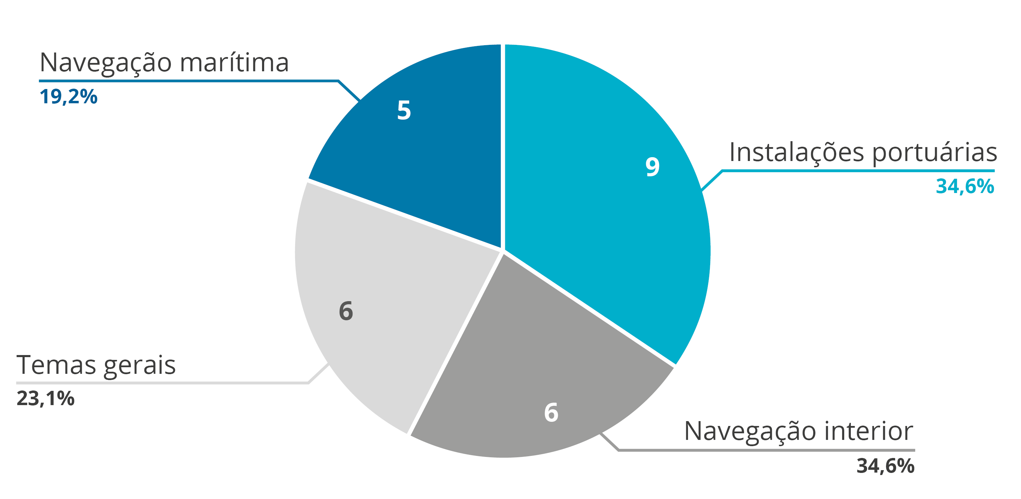
AGENDA REGULATÓRIA
Principais temas da Agenda regulatória 2018/2019 por área de atuação
Temas da Agenda Regulatória 2018/2019 por área de atuação

Slide 14
AGENDA REGULATÓRIA
PRINCIPAIS TEMAS:
Matéria |  | Situação na SRG | Previsão de conclusão na ANTAQ
NAVEGAÇÃO INTERIOR
1.1 | Definição de conceitos e indicadores de prestação de serviço adequado no transporte de passageiros e misto na navegação interior de percurso longitudinal | Concluído | 4º Trim/2019
1.2 | Implementação da metodologia de cálculo de preços para o serviço de transporte de passageiros, veículos e cargas na navegação interior de travessia | Concluído | Concluído
1.3 | Implementação da metodologia de cálculo de preço na prestação de serviço de transporte aquaviário de passageiros e misto na navegação interior de percurso longitudinal. | Concluído | Concluído
1.4 | Revisão da norma de afretamento de embarcação para operar na navegação interior.​ | Concluído | 4º Trim/2019
1.5 | Regulamentação do transporte de produtos perigosos na navegação interior.​ | Concluído | 4º Trim/2019
1.6 | Elaboração de conceitos e indicadores de prestação de serviço adequado na navegação de travessia.​ | Concluído | 4º Trim/2019
NAVEGAÇÃO MARÍTIMA
2.1 | Afretamento de embarcações de apoio marítimo por empresas que não sejam autorizadas na forma de Empresas Brasileiras de Navegação - EBN´s. | Concluído | 4º Trim/2019
2.2 | Disciplinamento do conteúdo e da obrigatoriedade de envio de informações ao Sistema de Desempenho da Navegação - SDN por parte das empresas de navegação de apoio portuário e apoio marítimo. | Concluído | 4º Trim/2019
2.3 | Regulamentação das atividades enquadradas como obras de engenharia na navegação de apoio marítimo. | Concluído | 4º Trim/2019
2.4 | Análise e diagnóstico da necessidade de regulação da prestação do serviço de transporte aquaviário de passageiros de turismo realizado pelas embarcações de cruzeiro. | Concluído | 4º Trim/2019
2.5 | Revisão dos critérios econômico-financeiros para manutenção de outorga na navegação marítima e de apoio. | Concluído | 4º Trim/2019

Slide 15
AGENDA REGULATÓRIA
PRINCIPAIS TEMAS:
Matéria |  | Situação na SRG | Previsão de conclusão na ANTAQ
INSTALAÇÃO PORTUÁRIA
3.1 | Padronização das rubricas dos serviços básicos prestados pelos terminais de contêineres e definição de diretrizes acerca dos serviços inerentes, acessórios ou complementares.​ | Em andamento | 4º Trim/2019
3.2 | Regulação dos Órgãos de Gestão de Mão de Obra - OGMO do trabalho portuário avulso.​ | Concluído | 4º Trim/2019
3.3 | Regulamentação da forma de cobrança das tarifas portuárias por usuários que não atracam em portos públicos.​ | Concluído | Concluído
3.4 | Padronização das tabelas tarifárias de portos organizados, definição de diretrizes acerca de procedimentos de reajuste e revisão tarifária e criação do Manual de Contabilidade Regulatória do Setor Portuário - MCRSP e dos Procedimentos de Regulação Tarifária de Portos - PRORET, incluindo estrutura comum para demonstrações contábeis, além de Plano de Contas padrão para arrendatários e concessionários.​ | Concluído | Concluído
3.5 | Definição de conceitos e indicadores de prestação de serviço adequado nos portos organizados e instalações portuárias.​ | Concluído | 4º Trim/2019
3.6 | Aperfeiçoamento do controle de bens da União sob a guarda das autoridades portuárias e dos arrendatários de instalações portuárias, incluindo a implementação de sistemas informatizados.​ | Concluído | Concluído
3.7 | Definição de critérios mínimos que orientem a contratação de seguro de responsabilidade civil e de acidentes pessoais para dar cobertura as suas responsabilidades como autoridade portuária e arrendatários (ou figuras análogas, tais como contrato de transição, uso temporário, cessão de uso), excluindo o seguro de operador portuário.​ | Em andamento | 4º Trim/2019
3.8 | Mapeamento da composição societária dos terminais de contêineres, dos terminais de granéis sólidos de origem mineral e vegetal e dos terminais de granéis líquidos.​ | Em andamento | 4º Trim/2019
3.9 | Consolidação dos instrumentos e das práticas de governança patrimonial, econômica e financeira dos portos organizados e arrendamentos.​ | Concluído | Concluído

Slide 16
AGENDA REGULATÓRIA
PRINCIPAIS TEMAS:
Matéria |  | Situação na SRG | Previsão de conclusão na ANTAQ
TEMAS GERAIS
4.1 | Regulamentação do procedimento administrativo para harmonizar conflitos de interesse entre os agentes que atuam nos setores regulados pela ANTAQ, prevendo soluções diligentes. | Concluído | Concluído
4.2 | Aperfeiçoamento das análises concorrenciais dos mercados regulados. | Em andamento | 4º Trim/2019
4.3 | Disciplinamento dos Termos de Ajuste de Conduta - TAC´s , a serem celebrados junto a esta Agência.​ | Concluído | 4º Trim/2019
4.4 | Edição de norma sobre operações de transporte aquaviário de cargas vivas. | Concluído | Concluído
4.5 | Aprimoramento e institucionalização do fluxo de elaboração normativa e do uso da ferramenta de Análise de Impacto Regulatório - AIR. | Concluído | 4º Trim/2019
4.6 | Aperfeiçoamento da Resolução nº 2.239-ANTAQ, referente ao transporte de cargas perigosas por instalações portuárias situadas dentro ou fora da área do porto organizado.​ | Em andamento | 4º Trim/2019

Slide 17
AÇÕES
LEILÕES - 2018/2019
Total
R$ 1,03 Bilhão

Slide 18
AÇÕES
PRORROGAÇÕES CONTRATUAIS - 2014/2018
Total aproximado sem
correção monetária
R$ 7,96 Bilhões

Slide 19
AÇÕES
PRORROGAÇÕES CONTRATUAIS EM ANDAMENTO - 2018/2019

Slide 20
AÇÕES
REEQUILÍBRIOS E PRORROGAÇÕES ORDINÁRIAS - 2018/2019
Total
R$ 699,68 milhões

Slide 21
AÇÕES
PRORROGAÇÕES ANTECIPADAS - 2018/2019
Total
R$ 1.053,65 milhões

Slide 22
AÇÕES
AUTORIZAÇÃO DE OUTORGAS EM ÁREAS PRIVADAS – TUPs e ETCs - 2018
Total
R$ 11,78 Bilhões

Slide 23
AÇÕES
AUTORIZAÇÃO DE OUTORGAS EM ÁREAS PRIVADAS – TUPs e ETCs - 2019
Total
R$ 414,7 milhões

Slide 24
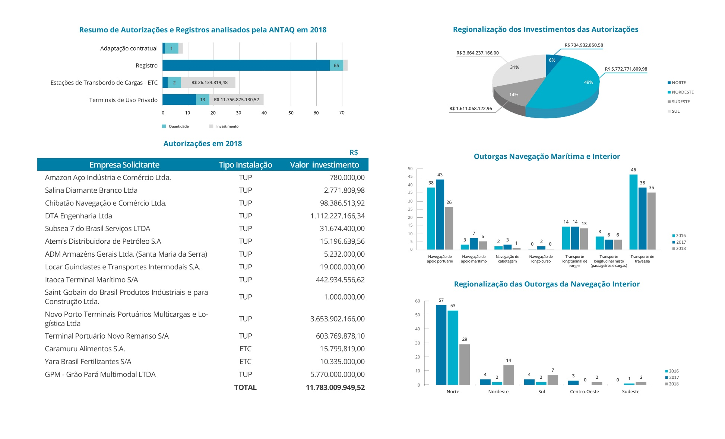
AÇÕES
Outorgas Navegação Marítima e Interior
Regionalização das Outorgas da Navegação Interior

Slide 25
AÇÕES
Regionalização dos Investimentos - TUPs

Slide 26
AÇÕES
AUTORIZAÇÃO DA NAVEGAÇÃO - 2018/2019

Slide 27
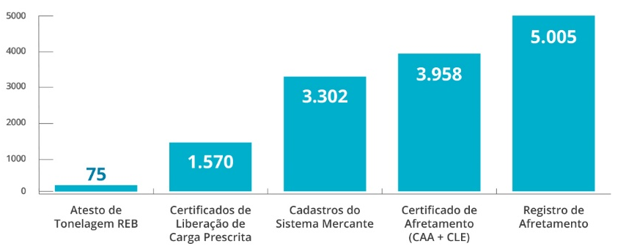
AÇÕES
AFRETAMENTOS - 2018
Afretamentos Processados na ANTAQ em 2018

Slide 28
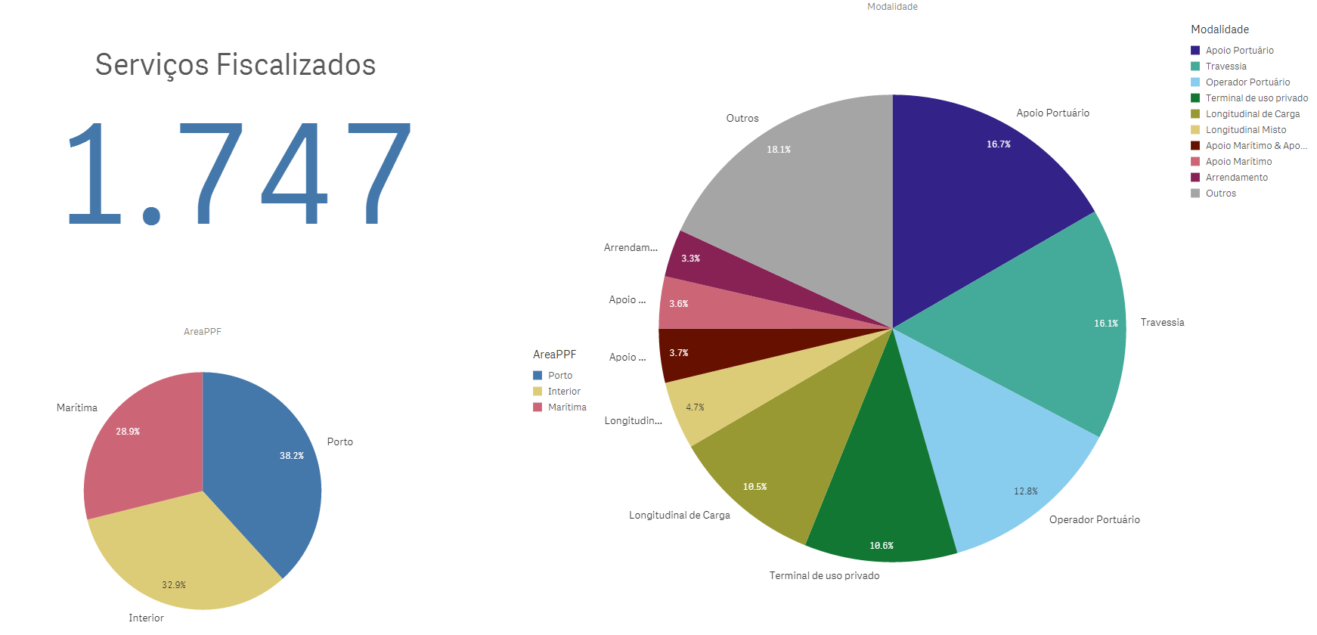
AÇÕES
FISCALIZAÇÕES - 2018
UNIVERSO DE EMPRESAS FISCALIZADAS

Slide 29
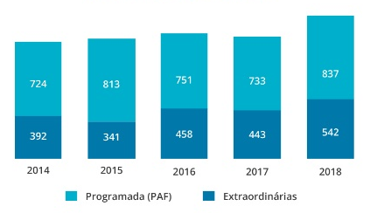
AÇÕES
FISCALIZAÇÕES - 2018
1.379 fiscalizações foram realizadas em 2018 (PAF e Extraordinárias);
Incremento de 17% em relações ao ano de 2017;
1.501 fiscalizações de rotina.
Fiscalizações Realizadas

Slide 30
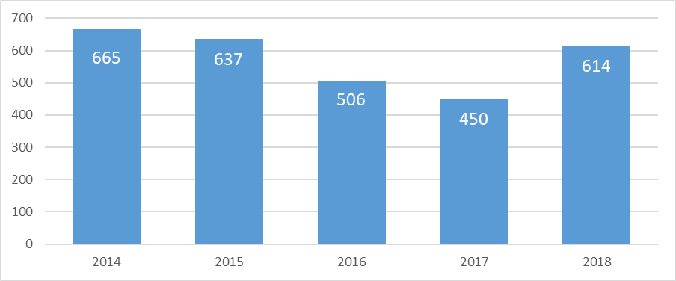
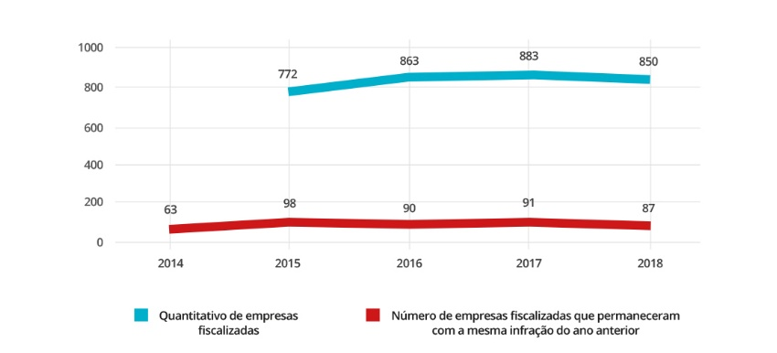
AÇÕES
FISCALIZAÇÕES - 2018
Processos Sancionadores
Empresas que permaneceram com irregularidade do ano anterior

Slide 31
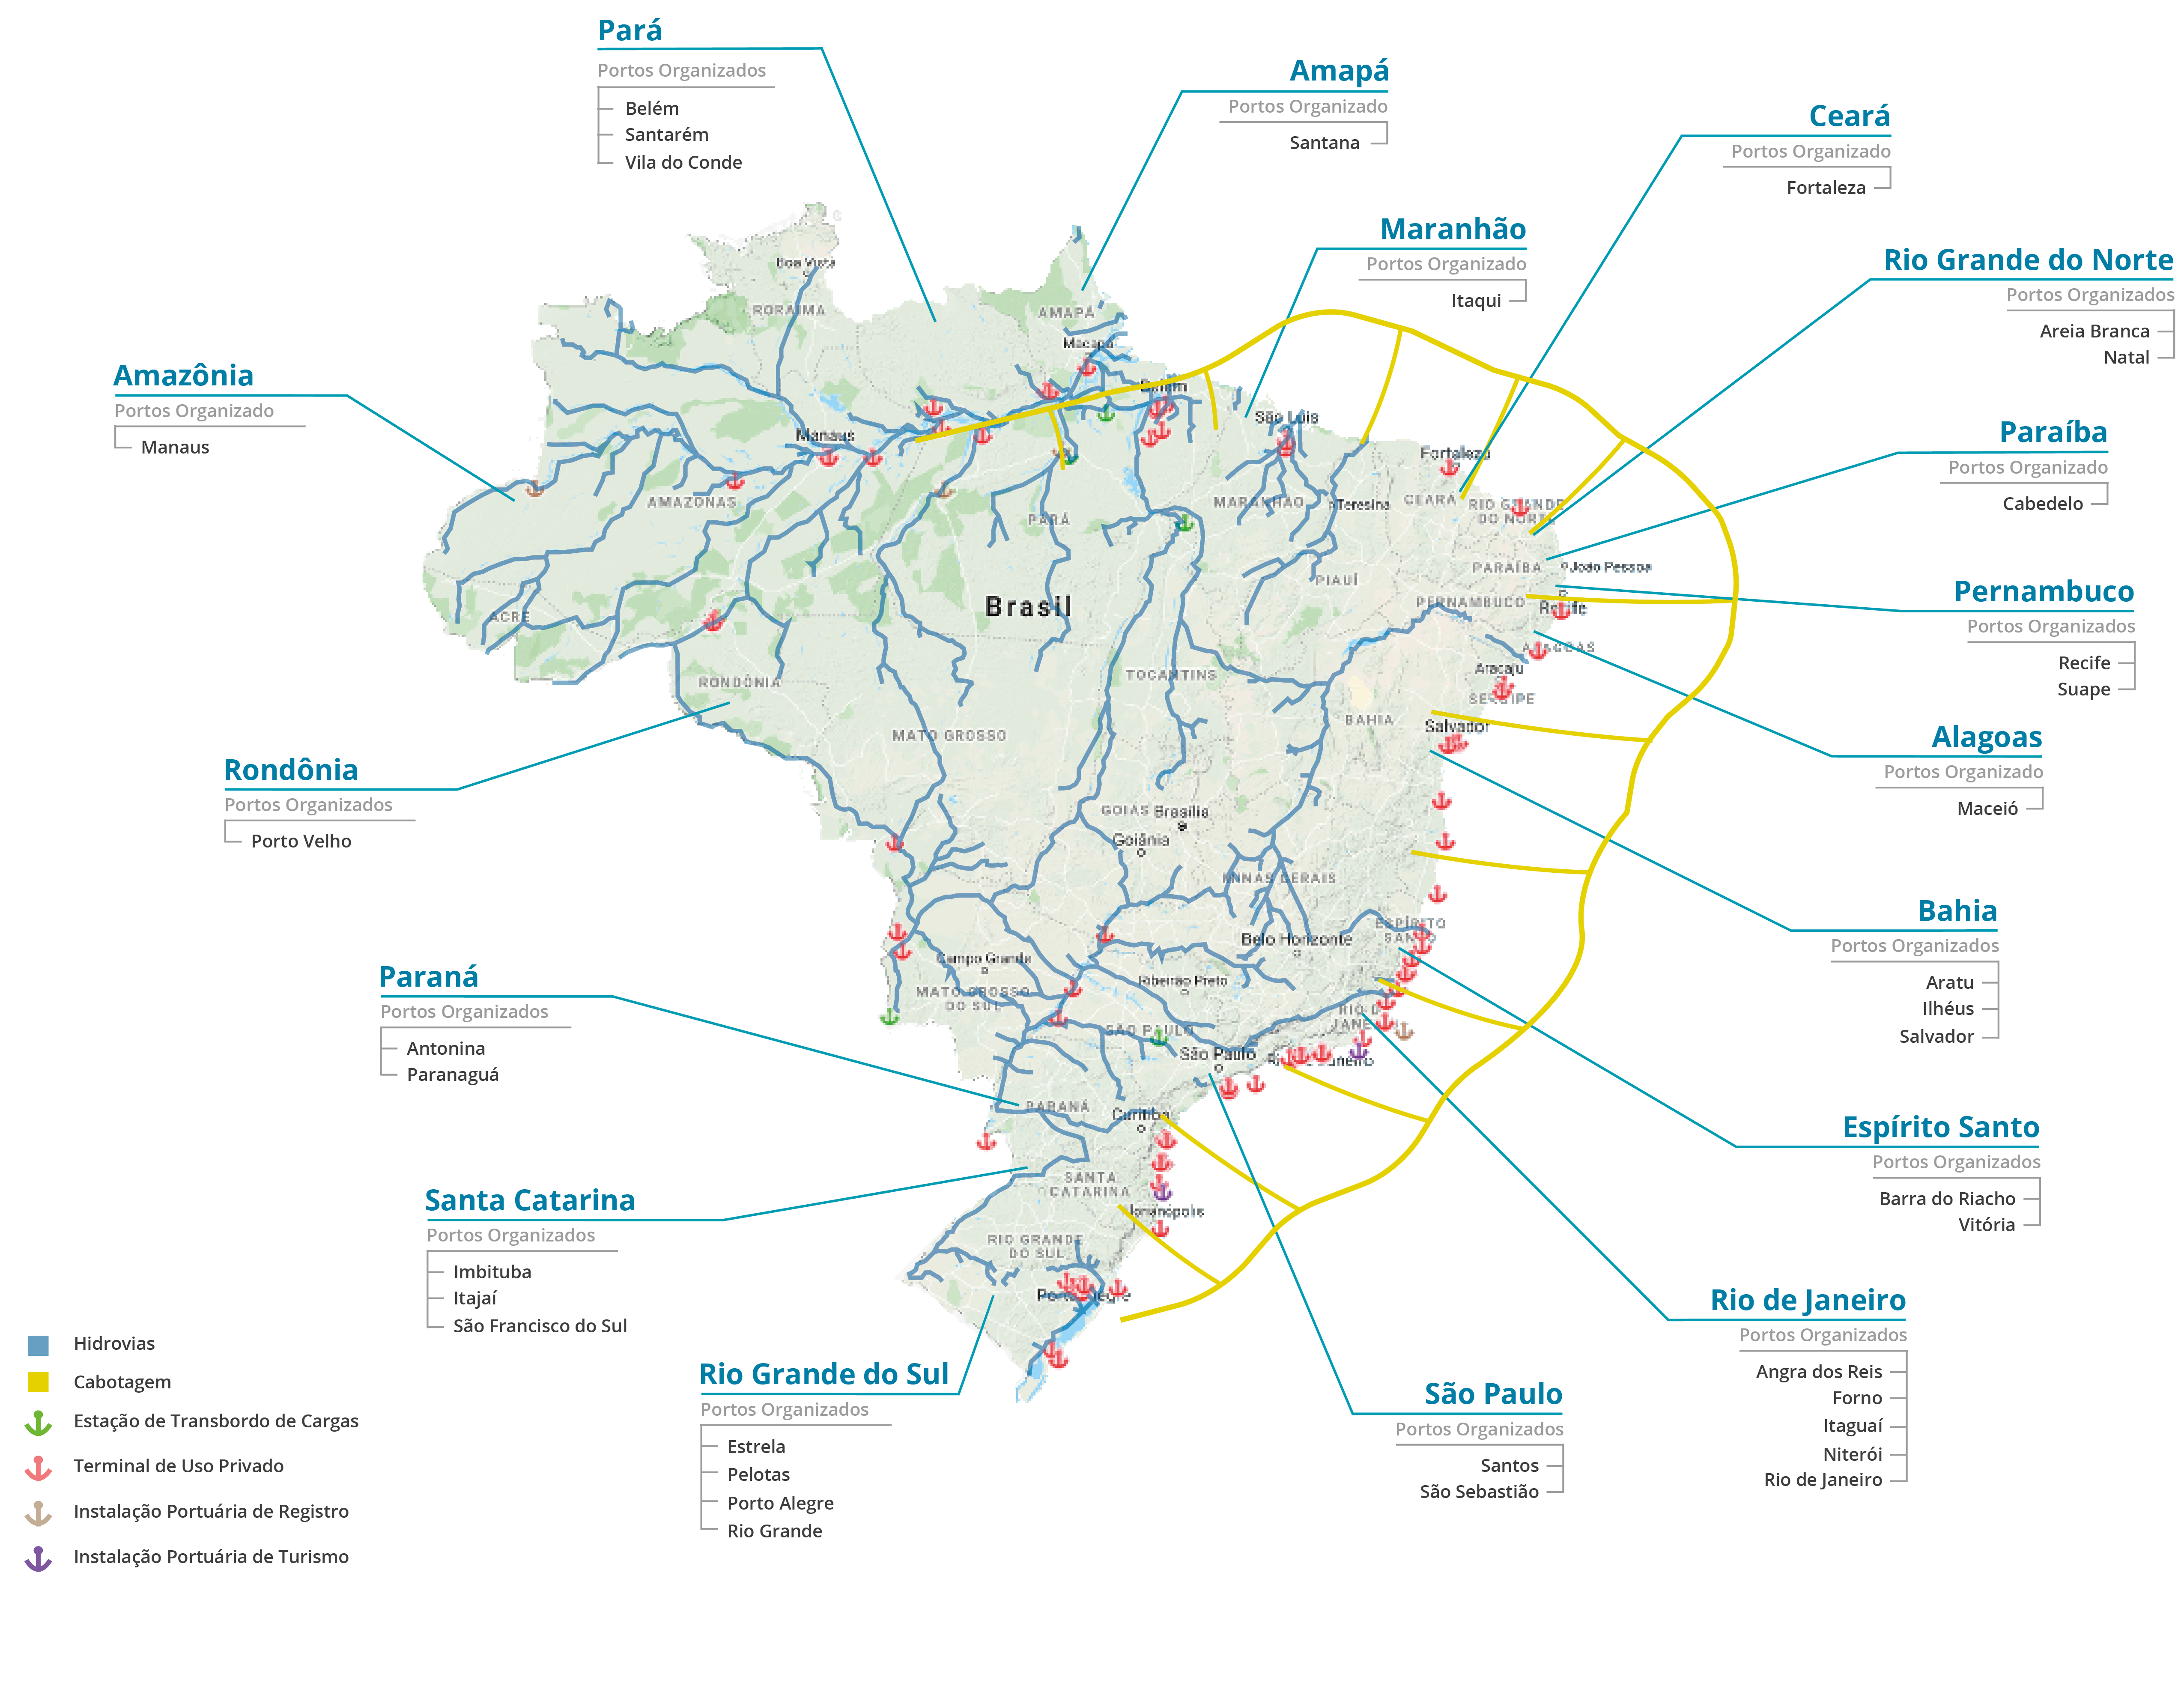
ESTRUTURA AQUAVIÁRIA BRASILEIRA

Slide 32
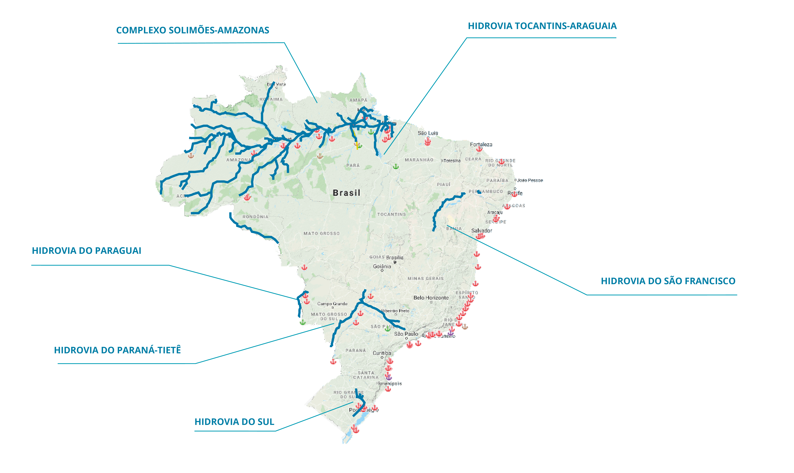
ESTRUTURA DAS PRINCIPAIS HIDROVIAS BRASILEIRAS

Slide 33

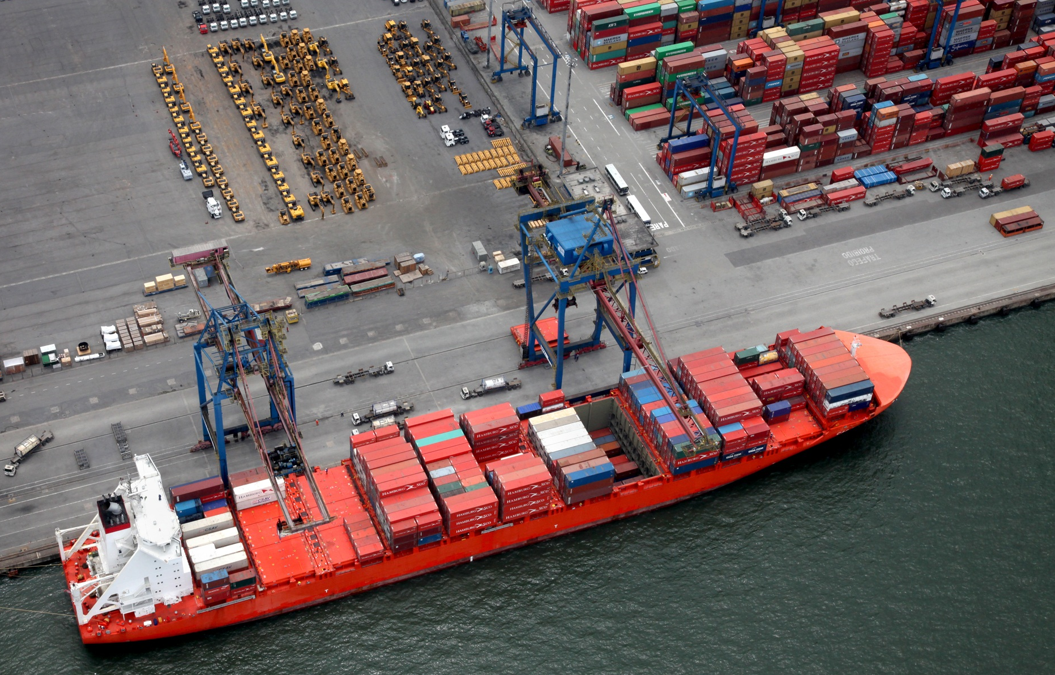
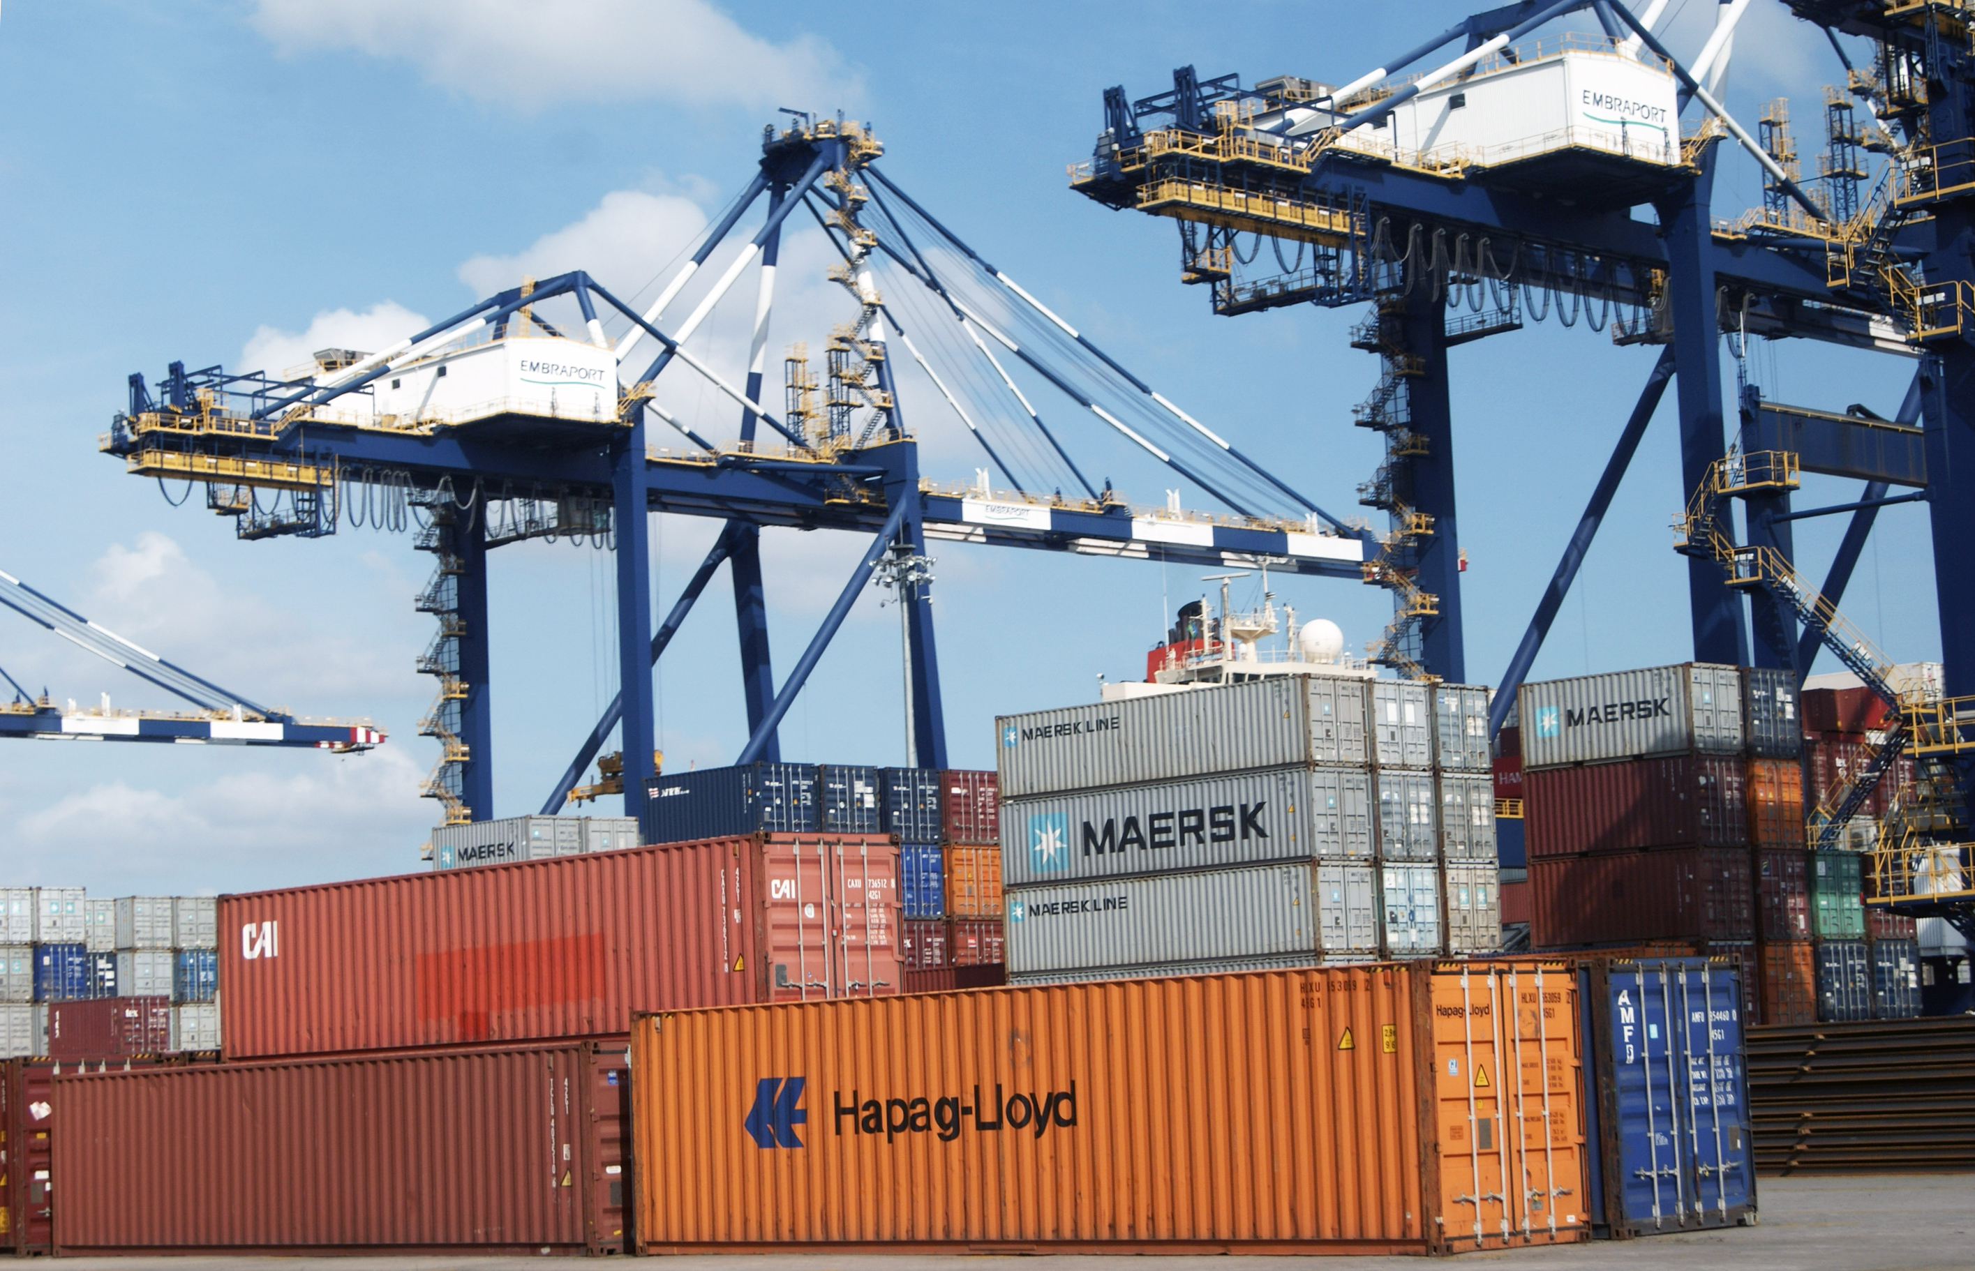
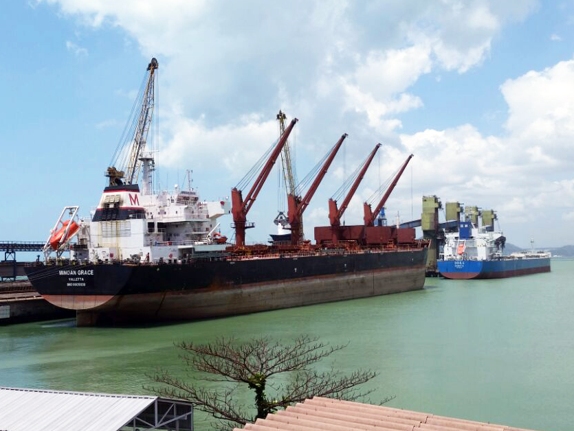
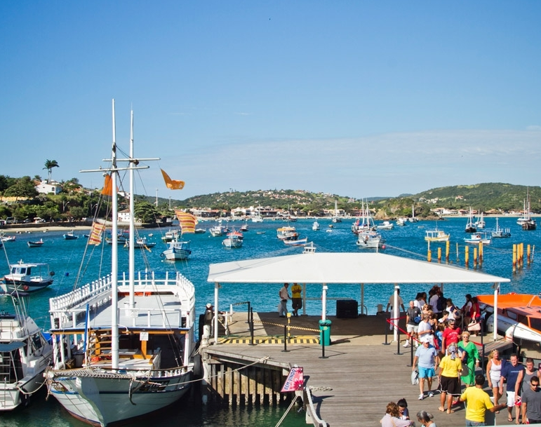
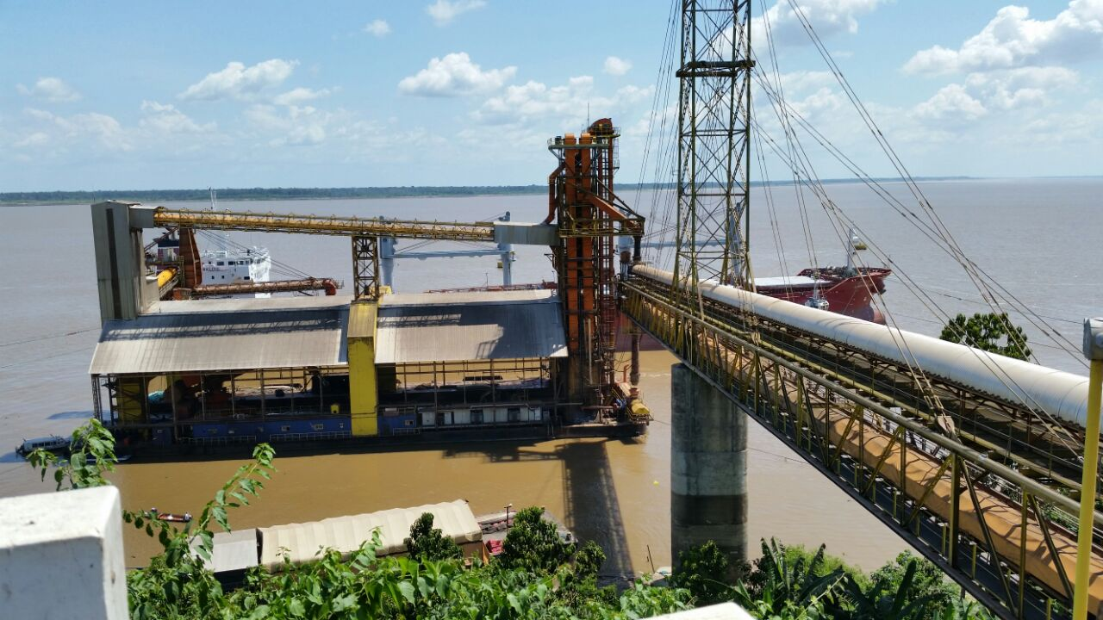
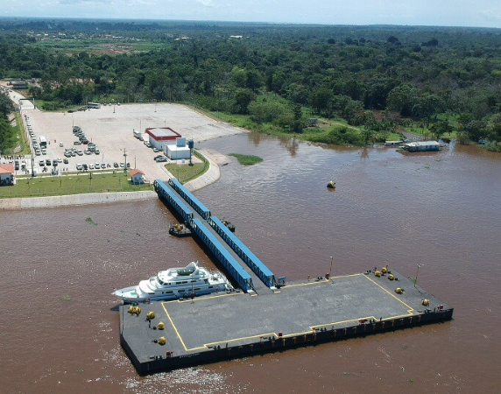
FORMAS DE EXPLORAÇÃO DE PORTOS ORGANIZADOS E INSTALAÇÕES PORTUÁRIAS
União
Porto Organizado
Arrendamento
Outorga de autorização
Terminal de uso privado (TUP)
Instalação portuária
de turismo (IPTur)
ETC
IP4

Slide 34
EVOLUÇÃO DOS PORTOS PÚBLICOS E PRIVADOS (Milhões de Toneladas)
Porto
Privado
66,5%
1º Semestre de 2019
Porto
Público
33,5%

Slide 35


MOVIMENTAÇÃO EM 2018
1.117.311.386
33%
(2010 - 2018)
toneladas em 2018
2,7%
(2017 - 2018)
Total de Cargas Movimentadas em Portos Brasileiros no ano de 2018

Slide 36
MOVIMENTAÇÃO EM 2019
33%
512.052.189
(2010 - 2018)
2,70%
(2017 - 2018)
toneladas no 1º Semestre de 2019
-3,47%
(2018 - 2019)
Total de Cargas Movimentadas em Portos Brasileiros no 1º Semestre de 2019

Slide 37

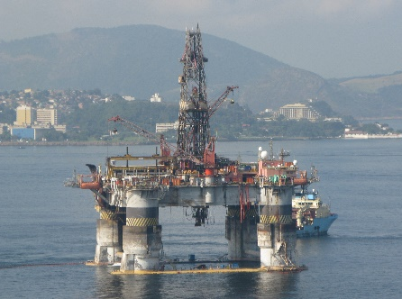
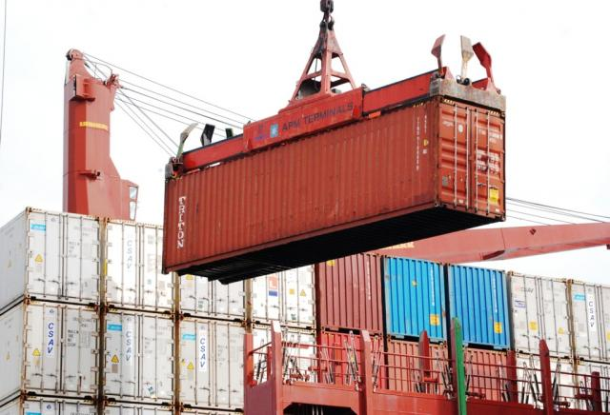
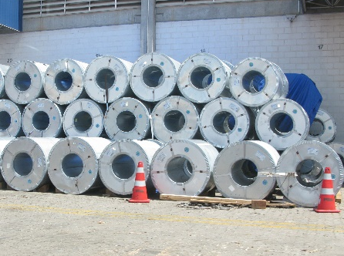
MOVIMENTAÇÃO 1º SEMESTRE DE 2019
512 MILHÕES DE TONELADAS
61%
23%
11%
5%
Granel Sólido
Granel Líquido
Contêineres
Carga Geral Solta
314,6
116
55,1
27,3
milhões de t
milhões de t
milhões de t
milhões de t
6,8%
1,7%
3,52%
2,76%
Milho:
Soja:
Minério de Ferro:
Paranaguá:
Ponta da Madeira:
Porto de Açu:
116,8%
7,9%
8,9%
9,7%
7,0%
230,2%
Importação:
Exportação:
Derivados de Petróleo:
Etanol combustível:
20,3%
10,4%
4,2%
8,8%
Cabotagem:
Importação:
Paranaguá:
Itajaí:
15,7%
1,0%
9,6%
66,5%
Ferro e Aço - Cabotagem:
Veículos Autom. - Export.:
Porto São Francisco do Sul:
Cabotagem:
23,8%
38,6%
17,7%
5,1%

Slide 38
PERFIL DE CARGA – 1º SEMESTRE DE 2019
61%
23%
11%
5%
Granel Sólido
Granel Líquido
Contêineres
Carga Geral Solta
314,6
116,0
55,1
27,3
milhões de t
milhões de t
milhões de t
milhões de t
var
2017-2018
2,4%
1,9%
4,8%
6,1%
2010-2018
39,5%
12,0%
52,0%
26,0%
2018-2019
7,1%
2,6%
3,5%
2,8%

Slide 39
O QUE ESPERAR DA ANTAQ
Defesa incondicional da Segurança Jurídica e Estabilidade Regulatória;
Boas práticas de governança e transparência;
Apoio no desenvolvimento da Navegação Interior;
Fortalecimento e incentivo à Navegação de Cabotagem;
Previsibilidade dos custos associados às operações portuárias;
Manutenção da boa interlocução junto ao setor regulado;
Aproximação junto aos usuários (FIESP, CNI, ANUT, AEB, CECAFÉ,AEXA);
Redução da burocracia (outorga eletrônica e processos digitalizados);
Referência na produção de dados estatísticos do setor aquaviário;
Viabilização de investimentos em infraestrutura;
Fiscalização presente e estrategicamente distribuída;
Apoio ao modelo de concessão de dragagem por resultados;
Participação efetiva no modelo de concessão de hidrovias;
Defesa da indústria naval brasileira;
Alinhamento com as políticas públicas setoriais.

